Slide 1
ПРЕЗЕНТАЦИЯ О КОМПАНИИ
Докладчик: ФИО
должность
Дата: дата

Slide 4
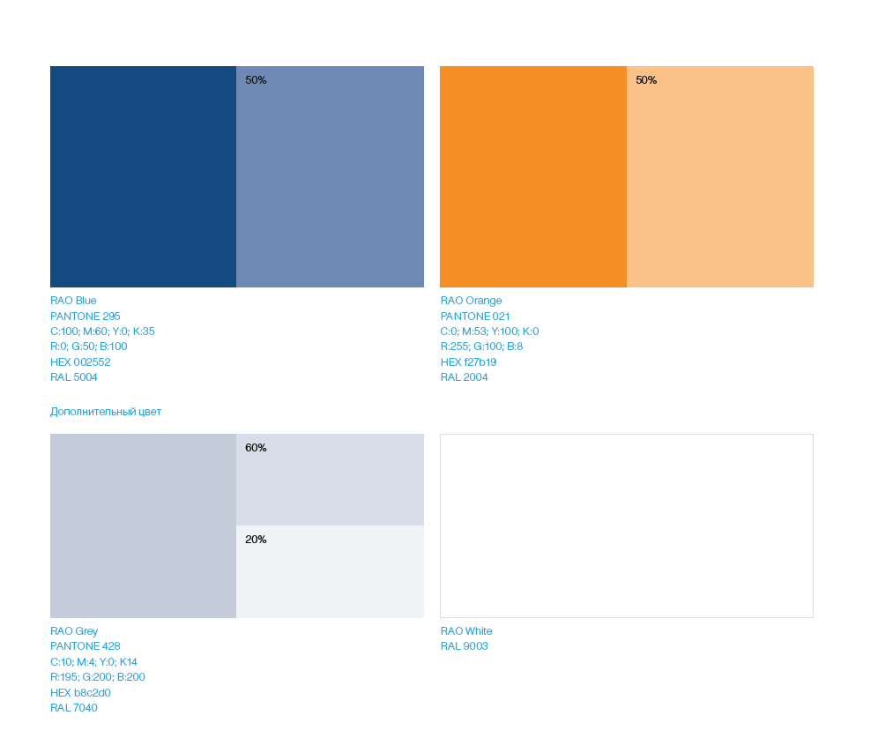

Slide 5
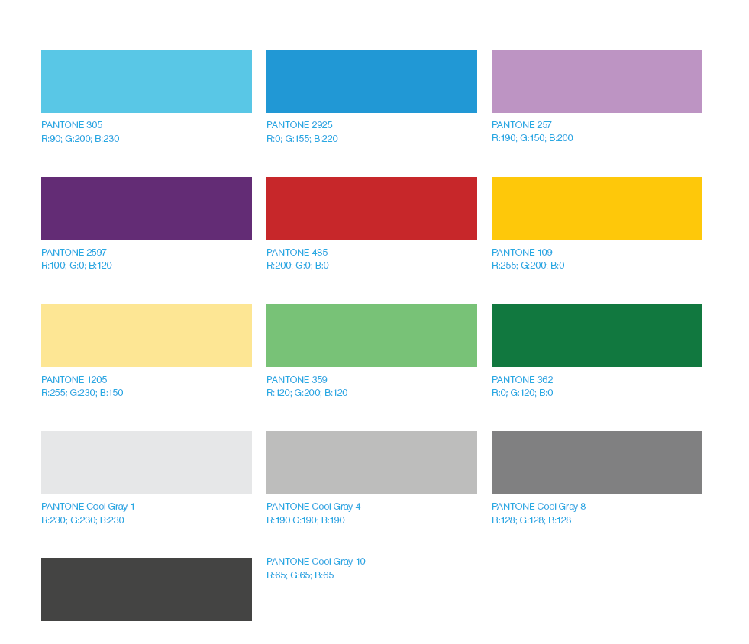

Slide 6
Шрифты
ЗАГОЛОВКОК ВАР 1
Liberation Sans Bold 14pt, 16pt, All Caps
ЗАГОЛОВКОК ВАР 2
Оформление цифр
Подзаголовки
Liberation Sans Bold 12pt
Выделение в тексте, вар 1
Liberation Sans Bold 12pt
Основной
Liberation Sans 12pt, 11pt
Буллиты
Liberation Sans 12pt, 11pt
Примечание
Liberation Sans 10pt
Сноски
Liberation Sans 8pt
Liberation Sans Bold 14pt, 16pt, All Caps
Liberation Sans
Bold
32pt
28
млрд
руб.
Выручка
к 2030 г.
Выделение в тексте, вар 2
Liberation Sans Bold 12pt
ВАЖНАЯ ИНФОРМАЦИЯ
ИЛИ ВЫВОД
Liberation Sans Bold 16pt
All Caps
Liberation Sans 14pt
Liberation Sans 16pt
Название диаграммы
Liberation Sans bold 12pt, all caps
Liberation Sans
Bold
12pt
Liberation Sans
10pt
2020
2021

Slide 7
НАЗВАНИЕ РАЗДЕЛА
ИЛИ ПРЕЗЕНТАЦИИ
Вопрос 1:
Название вопроса
Докладчик:
ФИО,
должность

Slide 8
Образец слайда с диаграммами и таблицей
ЗАГОЛОВОК ДИАГРАММЫ
МЛРД РУБ. (С УЧЁТОМ НДС)
Название
параметра
19,1
Название
параметра
19,1
37,8
Название
параметра
19,1
Название
параметра
19,1
Показатель | Заголовок 1 |  |  | Заголовок 2
 | План | Факт | % исп. | План | Факт | % исп.
Наименование параметра | 1,9 | 1,0 | 50,7% | 3,6 | 3,3 | 90,0%
Наименование параметра | 1,9 | 1,0 | 50,7% | 3,6 | 3,3 | 90,0%
Наименование параметра | 7,5 | 7,0 | 93,1% | 8,7 | 8,1 | 93,4%
Наименование параметра | 0 | 0,8 | 0,0% | 0 | 7,3 | -
Наименование параметра | 24,8 | 20,4 | 82,4% | 32,7 | 37,8 | 115,6%
ВАЖНАЯ ИНФОРМАЦИЯ ИЛИ ВЫВОД

Slide 9
Образец слайда с цифрами и таблицей
ЗАГОЛОВОК, ГЛАВНАЯ ТЕМА
ИЛИ ВАЖНОЕ СООБЩЕНИЕ
пОДЗАГОЛОВОК
Образец текста с буллитами. Образец текста с буллитами
Образец текста с буллитами. Образец текста с буллитами
Образец текста с буллитами. Образец текста с буллитами
Образец текста с буллитами. Образец текста с буллитами
Образец текста с буллитами. Образец текста с буллитами
2020 – 2030
Описание или пояснение
x2
EBITDA
~320 млрд руб.
Выручка
>2,2 трлн руб.
x2
 |  | 2019 | 2025 | 2030
Наименование параметра | млрд руб. | 142 | >210 | >320
Наименование параметра | % | ~14% | ≥13% | ≥14%
Наименование параметра | % | ~18% | >18% | ~20%
Наименование параметра | млрд кВтч | 20,9 | ≥12,2 | ≥10,2
Наименование параметра | млрд руб. | ~23* | 500 | 1000
Наименование параметра | - | ≥ WACC | ≥ WACC | ≥ WACC
Наименование параметра | % | не менее 25% | не менее 25% | не менее 25%
Примечание: образец текста примечания или сноски

Slide 10




Образец слайда с иконками
ЗАГОЛОВОК БЛОКА
Образец текста с буллитами. Образец текста.
Образец текста с буллитами. Образец текста.
Образец текста с буллитами. Образец текста.
Образец текста с буллитами. Образец текста.
Образец заголовка
Образец заголовка
Образец текста с буллитами. Образец текста.
Образец текста с буллитами. Образец текста.
Образец текста с буллитами. Образец текста.
Образец текста с буллитами. Образец текста.
Образец текста с буллитами. Образец текста.
Образец текста с буллитами. Образец текста.
Образец текста с буллитами. Образец текста.
Образец текста с буллитами. Образец текста.
Образец заголовка
Образец заголовка
Образец текста с буллитами. Образец текста.
Образец текста с буллитами. Образец текста.
Образец текста с буллитами. Образец текста.
Образец текста с буллитами. Образец текста.
Образец текста с буллитами. Образец текста.
Образец текста с буллитами. Образец текста.
Образец текста с буллитами. Образец текста.
Образец текста с буллитами. Образец текста.

Slide 11



Образец слайда
ESG
Образец заголовка
Образец заголовка
Образец заголовка
Образец заголовка
Образец текста
с буллитами
Образец текста с буллитами
Образец текста с буллитами
Образец текста с буллитами
Образец текста
с буллитами
Образец текста с буллитами
Образец текста с буллитами
Образец текста с буллитами
Образец текста
с буллитами
Образец текста с буллитами
Образец текста с буллитами
Образец текста с буллитами
Образец текста
с буллитами
Образец текста с буллитами
Образец текста с буллитами
Образец текста с буллитами

Slide 12
Образец слайда
Образец текста с буллитами. Образец текста с буллитами.
Образец текста с буллитами. Образец текста с буллитами.
Образец текста с буллитами. Образец текста с буллитами.
Образец текста с буллитами. Образец текста с буллитами.
x2,8
EBITDA*
млрд руб.
x2,9
Выручка*
млрд руб.
2019
2025
2030
2019
2025
2030
* Примечание: образец текста примечания или сноски

Slide 13
Образец слайда
Образец текста с буллитами в две колонки
Образец текста с буллитами в две колонки
Образец текста с буллитами в две колонки
Образец текста с буллитами в две колонки
Образец текста с буллитами в две колонки
Образец текста с буллитами в две колонки
Образец текста с буллитами в две колонки
Образец текста с буллитами в две колонки
Образец текста с буллитами в две колонки
Образец текста с буллитами в две колонки
Образец текста с буллитами в две колонки
Образец текста с буллитами в две колонки
x1,6
EBITDA
млрд руб.
x1,7
Выручка
млрд руб.
~20%
Доля на российском розничном рынке
в 2030 г.
Доля ДПС
в EBITDA сегмента 2030 г.
≥10%
2019
2025
2030
2019
2025
2030

Slide 14
Образец слайда
Образец текста с буллитами в две колонки
Образец текста с буллитами в две колонки
Образец текста с буллитами в две колонки
Образец текста с буллитами в две колонки
Образец текста с буллитами в две колонки
Образец текста с буллитами в две колонки
Образец текста с буллитами в две колонки
Образец текста с буллитами в две колонки
Образец текста с буллитами в две колонки
Образец текста с буллитами в две колонки
Образец текста с буллитами в две колонки
Образец текста с буллитами в две колонки
≥10
млрд кВтч
Объем внешнеторговых операций 2030 г.
≥7
млрд
руб.
Маржинальная прибыль 2030 г.
~9%
Рентабельность
по маржинальной прибыли 2030 г.

Slide 15

Образец слайда
ЗАГОЛОВОК БЛОКА
Образец текста с буллитами в две колонки
Образец текста с буллитами в две колонки
Образец текста с буллитами в две колонки
Образец текста с буллитами в две колонки
ЗАГОЛОВОК БЛОКА
Образец текста с буллитами в две колонки
Образец текста с буллитами в две колонки
Образец текста с буллитами в две колонки
Образец текста с буллитами в две колонки
ЗАГОЛОВОК БЛОКА ИЛИ СХЕМЫ
Возможные среднегодовые капитальные затраты Группы в год с учетом программы КОММод и нового строительтва
15-20
млрд руб.
Прогнозный объем ремонтной программы генерирующих активов Группы в год
30-40
млрд руб.
≥5%
EBITDA Margin внешних заказов
≤10%
Доля субподряда в выручке единой ремонтно-сервисной компании на объектах Группы
* Примечание: образец текста примечания или сноски

Slide 16

Образец слайда
Образец текста с буллитами. Образец текста с буллитами.
Образец текста с буллитами. Образец текста с буллитами.
Образец текста с буллитами. Образец текста с буллитами.
ЗАГОЛОВОК БЛОКА ИЛИ СХЕМЫ
«Цифровое производство»
«Цифровой сбыт»
«Цифровой офис»
«Новые бизнес-модели»
Образец текста
с буллитами
Образец текста с буллитами
Образец текста с буллитами
Образец текста с буллитами
Образец текста
с буллитами
Образец текста с буллитами
Образец текста с буллитами
Образец текста с буллитами
Образец текста
с буллитами
Образец текста с буллитами
Образец текста с буллитами
Образец текста с буллитами
Образец текста
с буллитами
Образец текста с буллитами
Образец текста с буллитами
Образец текста с буллитами

Slide 17


Образец слайда
Текст заголовка или важная информация. Текст заголовка или важная
информация. Текст заголовка или важная информация
Образец текста с буллитами
Образец текста с буллитами
Образец текста с буллитами
Образец текста с буллитами
Образец текста с буллитами
Образец текста с буллитами
Образец текста с буллитами
Образец текста с буллитами
Образец текста с буллитами
ESG
TOP
15%-25%
Позиция компании в рейтингах RAEX Europe, Sustainalytics, CDP, ISS-Oekom относительно прочих российских компаний
-7%
Выбросы CО₂
на единицу объёма производства э/э
(2030 г. отн. 2019 г.)

Slide 18
Образец слайда
Принципы инвестирования свободного инвестиционного ресурса
Ключевые принципы
Образец текста с буллитами. Образец текста с буллитами. Образец текста с буллитами
Образец текста с буллитами. Образец текста с буллитами. Образец текста с буллитами
Образец текста с буллитами. Образец текста с буллитами. Образец текста с буллитами
Объем эффективного использования накопленного инвестиционного ресурса,
млрд руб. (накопленным итогом)
Возможные направления Инвестирования
Образец текста с буллитами. Образец текста с буллитами.
Образец текста с буллитами. Образец текста с буллитами.
Образец текста с буллитами. Образец текста с буллитами.
Образец текста с буллитами. Образец текста с буллитами.
Образец текста с буллитами. Образец текста с буллитами.
Образец текста с буллитами. Образец текста с буллитами.
Образец текста с буллитами. Образец текста с буллитами.
Образец текста с буллитами. Образец текста с буллитами.
Образец текста с буллитами. Образец текста с буллитами
0,5
трлн руб.
до 2025 г.
1,0
трлн руб.*
до 2030 г.
* Примечание: образец текста примечания или сноски

Slide 19
Образец слайда
не менее 25%
ЧП по МСФО
2030
Целевой объем выплаты дивидендов
2025
2019
2018
ЗАГОЛОВОК
ДИАГРАММЫ
ИЛИ СХЕМЫ
20
коп.
за акцию
2015
17
коп.
за акцию
2
коп.
за акцию
НАЗВАНИЕ ТЕМЫ ИЛИ ЗАГОЛОВКА
ШАБЛОН БЛОКА
ШАБЛОН БЛОКА
ШАБЛОН БЛОКА
Образец текста с буллитами
Образец текста с буллитами
Образец текста с буллитами
Образец текста с буллитами
Образец текста с буллитами
Образец текста с буллитами
Образец текста с буллитами
Образец текста с буллитами
Образец текста с буллитами

Slide 20
Образец слайда
Целевая структура акционерного капитала
НАЗВАНИЕ ГРАФИКА
ИЛИ ДИАГРАММЫ
ЗАГОЛОВОК ТЕМЫ
ИЛИ БЛОКА
Образец текста с буллитами. Образец текста
с буллитами. Образец текста с буллитами
Образец текста с буллитами. Образец текста
с буллитами. Образец текста с буллитами
Образец текста с буллитами. Образец текста
с буллитами. Образец текста с буллитами
Образец текста с буллитами. Образец текста
с буллитами. Образец текста с буллитами
Образец текста с буллитами. Образец текста
с буллитами. Образец текста с буллитами
Образец текста с буллитами. Образец текста
с буллитами. Образец текста с буллитами
Образец текста с буллитами. Образец текста
с буллитами. Образец текста с буллитами
Название
параметра
34,2%
Название
параметра
27,6%
Название
параметра
8,6%
Название
параметра
29,6%

Slide 21
Образец слайда
Принципы инвестирования свободного инвестиционного ресурса
НАЗВАНИЕ ГРАФИКА
НАЗВАНИЕ ГРАФИКА
НАЗВАНИЕ ГРАФИКА
НАЗВАНИЕ ГРАФИКА ИЛИ ДИАГРАММЫ
НАЗВАНИЕ ТЕМЫ ИЛИ ЗАГОЛОВКА
млн руб.
+30.0%
+5.4%
Образец текста с буллитами. Образец текста с буллитами. Образец текста с буллитами
Образец текста с буллитами. Образец текста с буллитами. Образец текста с буллитами
Образец текста с буллитами. Образец текста с буллитами. Образец текста с буллитами
Образец текста с буллитами. Образец текста с буллитами. Образец текста с буллитами
Образец текста с буллитами. Образец текста с буллитами. Образец текста с буллитами
Образец текста с буллитами. Образец текста с буллитами. Образец текста с буллитами
Образец текста с буллитами. Образец текста с буллитами. Образец текста с буллитами
526 385
554 625
405 020

Slide 22
Образец слайда
ЗАГОЛОВОК ТЕМЫ ИЛИ БЛОКА
БЛОК 1
Образец текста с буллитами
Образец текста с буллитами
Образец текста с буллитами
Образец текста с буллитами
Образец текста с буллитами
Образец текста с буллитами
Образец текста с буллитами
Образец текста с буллитами
Образец текста с буллитами
Образец текста с буллитами
Образец текста с буллитами
Образец текста с буллитами
Образец текста с буллитами
Образец текста с буллитами
Образец текста с буллитами
Образец текста с буллитами
Образец текста с буллитами
Образец текста с буллитами
Образец текста с буллитами
Образец текста с буллитами
Образец текста с буллитами
Образец текста с буллитами
Образец текста с буллитами
ПОДЗАГОЛОВОК:
БЛОК 2
Образец текста с буллитами
Образец текста с буллитами
Образец текста с буллитами
Образец текста с буллитами
Образец текста с буллитами
Образец текста с буллитами
Образец текста с буллитами
Образец текста с буллитами
Образец текста с буллитами
Образец текста с буллитами
Образец текста с буллитами
Образец текста с буллитами
Образец текста с буллитами
Образец текста с буллитами

Slide 23
Образец слайда
НАЗВАНИЕ БЛОКА
Основной
параметр
Описание или значение основного параметра. Описание или значение основного параметра
ПОДЗАГОЛОВОК
БЛОКА
Образец текста с буллитами
Образец текста с буллитами
Образец текста с буллитами
Образец текста с буллитами
Образец текста с буллитами
Образец текста с буллитами
Образец текста с буллитами
Образец текста с буллитами
Образец текста с буллитами
Основной
параметр
Описание или значение основного параметра. Описание или значение основного параметра
Основной
параметр
Описание или значение основного параметра. Описание или значение основного параметра
Основной
параметр
Описание или значение основного параметра. Описание или значение основного параметра

Slide 24
Образец слайда
НАЗВАНИЕ ГРАФИКА ИЛИ ДИАГРАММЫ
ЗНАЧЕНИЕ 1
ЗНАЧЕНИЕ 2
ВАЖНАЯ ИНФОРМАЦИЯ
ИЛИ ВЫВОД
ЗНАЧЕНИЕ 3
Название 1
Название 2
Название 3
Название 1
Название 2
Название 3
Название 4
* Примечание: образец текста примечания или сноски

Slide 25
Образец слайда
НАЗВАНИЕ БЛОКА
НАЗВАНИЕ БЛОКА
    Образец текста с буллитами Образец текста с буллитами
    Образец текста с буллитами Образец текста с буллитами
    Образец текста с буллитами Образец текста с буллитами
    Образец текста с буллитами Образец текста с буллитами
    Образец текста с буллитами Образец текста с буллитами
    Образец текста с буллитами Образец текста с буллитами
    Образец текста с буллитами Образец текста с буллитами
    Образец текста с буллитами Образец текста с буллитами
    Образец текста с буллитами Образец текста с буллитами
    Образец текста с буллитами Образец текста с буллитами
    Образец текста с буллитами Образец текста с буллитами
    Образец текста с буллитами Образец текста с буллитами
    Образец текста с буллитами Образец текста с буллитами
    Образец текста с буллитами Образец текста с буллитами
    Образец текста с буллитами Образец текста с буллитами
    Образец текста с буллитами Образец текста с буллитами
    Образец текста с буллитами Образец текста с буллитами
    Образец текста с буллитами Образец текста с буллитами
    Образец текста с буллитами Образец текста с буллитами
    Образец текста с буллитами Образец текста с буллитами
    Образец текста с буллитами Образец текста с буллитами
    Образец текста с буллитами Образец текста с буллитами
    Образец текста с буллитами Образец текста с буллитами
    Образец текста с буллитами Образец текста с буллитами
    Образец текста с буллитами Образец текста с буллитами
    Образец текста с буллитами Образец текста с буллитами
    Образец текста с буллитами Образец текста с буллитами
    Образец текста с буллитами Образец текста с буллитами
    Образец текста с буллитами Образец текста с буллитами
    Образец текста с буллитами Образец текста с буллитами
    Образец текста с буллитами Образец текста с буллитами
    Образец текста с буллитами Образец текста с буллитами
* Примечание: образец текста примечания или сноски

Slide 26
Образец слайда
НАЗВАНИЕ ГРАФИКА ИЛИ ДИАГРАММЫ
НАЗВАНИЕ ГРАФИКА ИЛИ ДИАГРАММЫ
МВт
-67
(-0,2%)
млн кВт*ч
-22 234
(-17,3%)
31 860
31 155
31 088
128 937
128 313
Интер РАО-ЭГ
-79
БГК
12
СКК
Зарубежные
активы
106 079
СКК
Интер РАО-ЭГ
-18 092
ТГК-11
-449
Томская
генерация
-334
БГК
-864
Зарубежные
активы
713
СКК
-3 208
10 051
Зарубежные
активы
БГК
БГК
Томская
генерация
19 517
Томская
генерация
486
1 569
ТГК-11
5 620
ТГК-11
19 757
Интер РАО-ЭГ
64 161
Интер РАО-ЭГ
2019
Факт
2020
БП
2020
Факт
2019
Факт
2020
БП
2020
Факт
НАЗВАНИЕ ГРАФИКА ИЛИ ДИАГРАММЫ
НАЗВАНИЕ ГРАФИКА ИЛИ ДИАГРАММЫ
тыс. Гкал
-841
(-2,4%)
человек
-1 270
(-2,6%)
34 646
34 638
33 797
48 164
46 894
ТГК-11
-463
Томская
генерация
-364
БГК
-229
Прочие
215
17 432
Зарубежные
активы
46 730
Генерация
-631
Сбыт
-426
Трейдинг*
-14
Прочие
-134
Прочие
БГК
Зарубежные
активы
Томская
генерация
ТГК-11
5 399
Инжиниринг
613
Трейдинг*
14 946
Сбыт
Интер РАО-ЭГ
* с учётом численности ПАО «Интер РАО»
20 018
Генерация
2019
Факт
2020
БП
2020
Факт
2019
Факт
2020
БП
2020
Факт
Notes:
26

Slide 27
Образец слайда
Ед. изм. | Показатель | 2019 | 2020 | 2021 | % исп.
млрд руб. | Наименование параметра | 1,9 | 1,0 | 1,0 | 50,7%
Млрд руб. | Наименование параметра | 1,9 | 1,0 | 1,0 | 50,7%
млрд руб. | Наименование параметра | 7,5 | 7,0 | 7,0 | 93,1%
млрд руб. | Наименование параметра | 0 | 0,8 | 0,8 | 0,0%
млрд руб. | ИТОГ | 24,8 | 20,4 | 20,4 | 82,4%
НАЗВАНИЕ ГРАФИКА ИЛИ ДИАГРАММЫ
млрд руб.
-14,9
(-11,5%)
131,8
129,0
Прочие
0,1
Генерация
-4,3
114,1
Прочие
Сбыт
-3,2
Трейдинг
-4,7
Инжиниринг
-2,9
1,6
3,1
Зарубежные
активы
7,2
23,9
Трейдинг
Сбыт
88,8
Генерация
2019
Факт
2020
БП
-2,6
-7,9
Корректировки
2020
Факт
Инжиниринг
НАЗВАНИЕ ГРАФИКА ИЛИ ДИАГРАММЫ
НАЗВАНИЕ ГРАФИКА ИЛИ ДИАГРАММЫ
млрд руб.
-114,9
(-9,9%)
млрд руб.
-0,4
(-0,5%)
1 165,0
103,5
98,2
Прочие
0,5
97,7
Прочие
1 093,6
Генерация
-34,5
Генерация
-2,5
2,0
1,8
Инжиниринг
1 050,1
Прочие
Сбыт
-0,8
Трейдинг*
-2,7
Инжиниринг
5,1
1,1
3,8
Зарубежные
активы
Сбыт
-55,2
Трейдинг
-13,3
Прочие
-11,9
12,8
18,7
Инжиниринг
22,9
Зарубежные
активы
Трейдинг
54,9
19,7
Сбыт
756,3
Трейдинг
Сбыт
268,8
Генерация
*включая прочие поступления и
платежи ПАО "Интер РАО"
Генерация
-84,2
Корректировки
69,3
2019
Факт
2019
Факт
2020
БП
2020
Факт
2020
БП
2020
Факт
Notes:
27

